Slide 1
从零学习OpenCV 4
讲师：冯振
Notes:
PPT课件字体建议：
封面标题：雅黑，44号字，小标题，24号
内容标题：雅黑，32号字，正文：雅黑，24号字

Slide 2
Mat类元素的读取
Notes:
本课整体上可以分为3部分，第一部分就是整个系列课程的介绍，第二部分就是OpenCV的介绍与安装，最后一部分就是为本课程提供的学习交流的社群以及扩展资料。

Slide 3
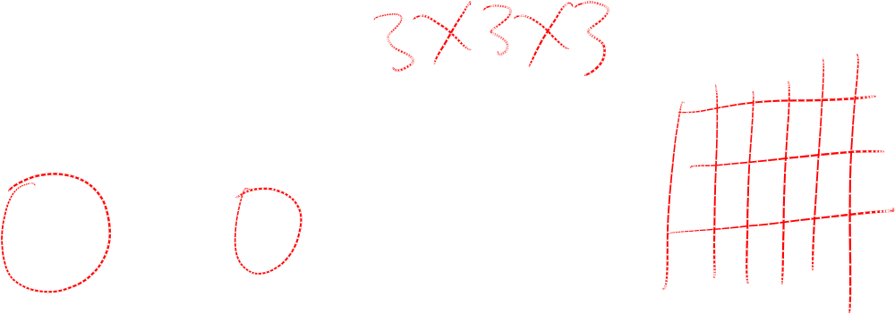
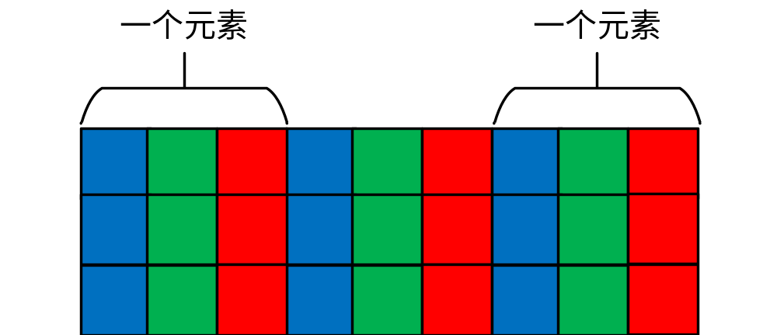
Mat数据在内存中存放形式

Slide 4
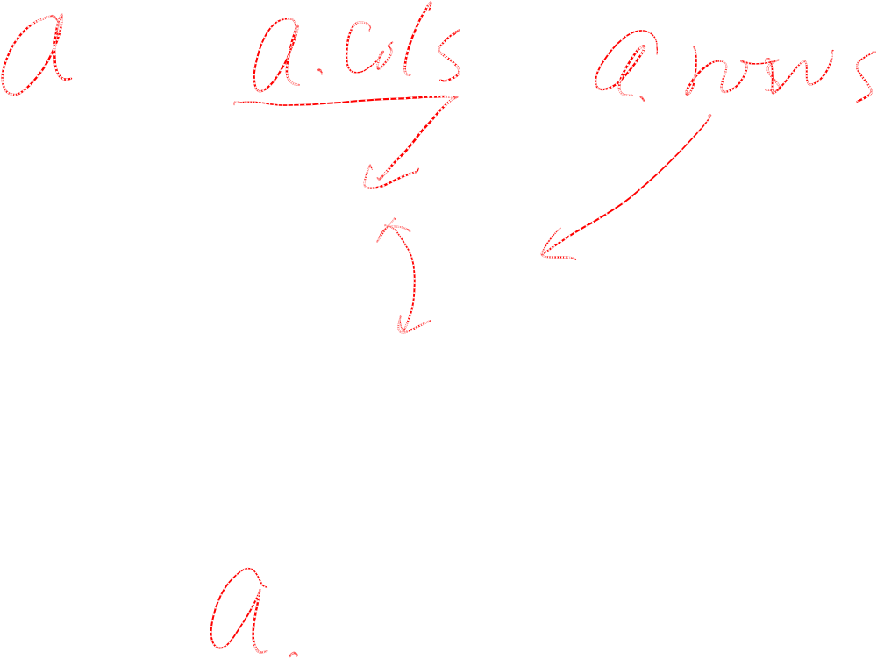
Mat类矩阵的常用属性
属性 | 作用
cols | 矩阵的列数
rows | 矩阵的行数
step | 以字节为单位的矩阵的有效宽度
elemSize() | 每个元素的字节数
total() | 矩阵中元素的个数
channels() | 矩阵的通道数

Slide 5
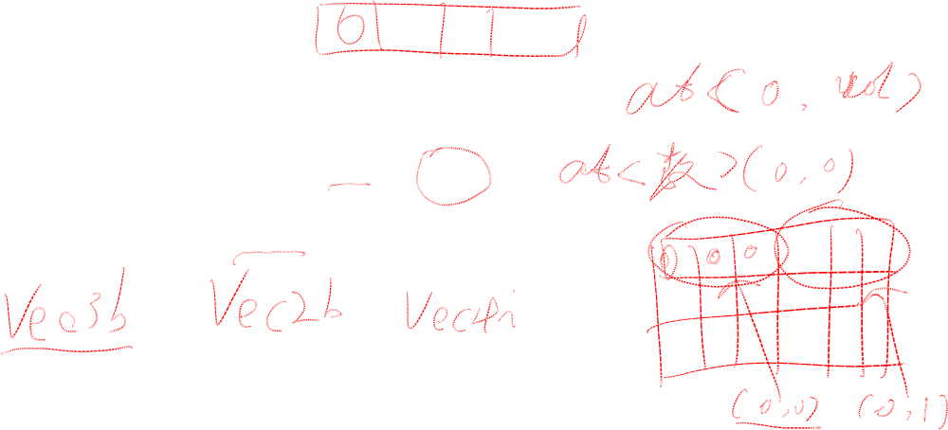
Mat元素的读取
at方法读取Mat矩阵元素 at (int row, int col)
单通道
  int value = (int)a.at<uchar>(0, 0);
多通道
  cv::Vec3b vc3 = b.at<cv::Vec3b>(0, 0);
  int first = (int)vc3.val[0];

Slide 6
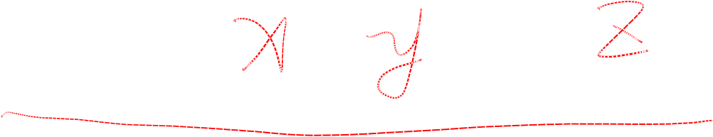
Mat元素的读取
矩阵元素地址定位方式访问元素
单通道
  (int)(*(b.data + b.step[0] * row + b.step[1] * col + channel));
比较直观
不用考虑数据类型

Slide 7

更多学习资源
关注微信公众号：小白学视觉

Slide 8


